Slide 1
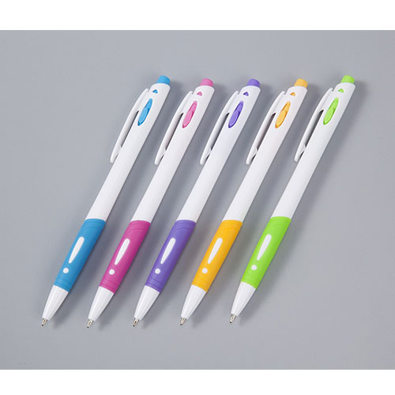
【提案書】
スリムボールペン
特徴
スリムなボールペンの頭とグリップ部分にパステルカラーを施しました。名入れをして、企業や団体のノベルティグッズとして、各種イベント・説明会・オープンキャンパスなどでご活用ください。
納期
納期スペース
仕様
カラー展開：5色アソート(ブルー・ピンク・パープル・イエロー・グリーン)
素材：ABS
サイズ：φ9×140mm
包装：ポリ袋入り,20×18×155mm
お見積
お見積りスペース

